Slide 1

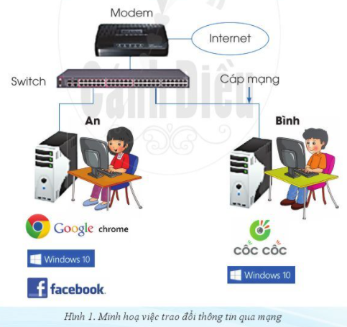

Trò chơi: Ai nhanh hơn
Quan sát hình huống sau và thảo luận nhóm:
START
END
An đang chat với bạn qua mạng xã hội còn Bình đang gửi E-mail. Em hãy chỉ ra những thiết bị và phần mềm đang phục vụ hai bạn

Slide 2
Thiết bị phục vụ hai bạn: Máy tính, cáp mạng, switch ( hay còn gọi là bộ chia cổng mạng), modem mạng.
Phần mềm phục vụ hai bạn:
+ An: Google chorme, windows 10, facebook.
+ Bình: Cốc cốc, windows 10

Slide 3

Bài 02:
CÁC THÀNH PHẦN CỦA MẠNG MÁY TÍNH

Slide 4
BÀI 2: CÁC THÀNH PHẦN CỦA MẠNG MÁY TÍNH
Thảo luận nhóm các câu hỏi sau:
1. Ba thành phần mạng máy tính gồm:
+ Nhóm 1:
+ Nhóm 1: Các máy tính và thiết bị mạng ở hình trên có khả năng, chức năng như thế nào?
+ Nhóm 2: Phần mềm máy tính dùng để làm gì?
* Các máy tính và các thiết bị có khả năng gửi và nhận dữ liệu qua mạng.
* Các thiết bị mạng có chức năng kết nối các máy tính với nhau.
+ Nhóm 2:
* Những phần mềm máy tính giúp giao tiếp và truyền thông tin qua mạng

Slide 5
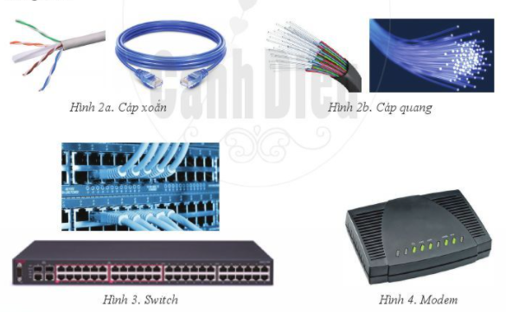
Quan sát hình sau, các thiết bị cáp xoắn, cáp quang, thiết bị Switch, thiết bị Modem là thiết bị của mạng máy tính
Thảo luận nhóm!
+ Nhóm 1: Cáp xoắn có cấu tạo, chức năng như thế nào?
+ Nhóm 2: Cáp quang có cấu tạo, chức năng như thế nào?
+ Nhóm 3: Switch có cấu tạo, chức năng như thế nào?
+ Nhóm 4: Modem có cấu tạo, chức năng như thế nào?

Slide 6
BÀI 2: CÁC THÀNH PHẦN CỦA MẠNG MÁY TÍNH
2. Thiết bị mạng:
Nhóm 1:
- Thiết bị mạng máy tính: Cáp xoắn, cáp quang, Switch, modem mạng.
Nhóm 2:
Cáp xoắn: lõi đồng, các dây điện có màu sắc khác nhau và xoắn lại với nhau, có một lớp vỏ bọc lại.
Cáp quang: lõi làm bằng chất liệu trong suốt, và các dây trong suốt được ghép lại với nhau tạo thành một cụm lõi trong suốt
Switch:
+ Hình hộp chữ nhật, có các dây nối với các ổ cắm bên trong.
+ Là thiết bị kết nối trung tâm, giúp kết nối các máy tính lại với nhau.
Modem:
+ Hình giống hộp vuông, chất liệu đa số làm bằng nhựa.
+ Là thiết bị biến đổi tín hiệu để truyền qua khoảng cách xa.
- Các thiết bị mạng có chức năng kết nối và truyền thông tin qua mạng.

Slide 7
BÀI 2: CÁC THÀNH PHẦN CỦA MẠNG MÁY TÍNH
Ba thành phần mạng máy tính:
Thảo luận nhóm:
Nhóm 1: Các máy tính trong mạng truyền thông tin cho nhau thông qua những thiết bị nào?
Nhóm 2: Em đã nhìn thấy những thiết bị hay phần mềm nào là thành phần của mạng máy tính ở trường hoặc ở những nơi khác?
Các máy tính và thiết bị có khả năng gửi và nhận thông tin qua mạng .
Các thiết bị có chức năng kết nối các máy tính với nhau.
Các phần mềm giúp giao tiếp và truyền thông tin qua mạng.
Nhóm 1: Các máy tính trong mạng truyền thông tin cho nhau thông qua thiết bị: cáp mạng, Switch và modem.
Nhóm 2: Em đã nhìn thấy những thiết bị, phần mềm: ở nhà, ở một số cửa hàng, siêu thị, cơ quan, đơn vị,..
2. Thiết bị mạng:
- Thiết bị mạng máy tính: Cáp xoắn, cáp quang, Switch, modem mạng.
- Các thiết bị mạng có chức năng kết nối và truyền thông tin qua mạng.

Slide 8






TRÒ CHƠI
NHỔ CÀ RỐT

Slide 9
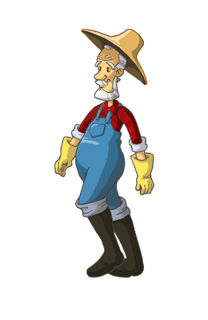

Con có dám thử không?
Bác ơi ! Cháu đói lắm bác cho cháu củ cà rốt được không ạ ?
Giờ ta sẽ cho con tự nhổ cà rốt

Slide 10



Luật chơi
SAI
ĐÚNG
Hãy giúp thỏ nhổ được cà rốt bằng cách chọn đúng đáp án

Slide 11




1. Máy tính kết nối với nhau để:
A. Chia sẻ dữ liệu
C. Học tập, chơi games
B. Tiết kiệm điện
D. Thuận lợi cho việc sửa chữa
D : 4
A B C D

Slide 12
Thiết bị nào sau đây là thiết bị kết nối mạng ?
A. Cáp xoắn, cáp quang, Switch, card mạng, chuột máy tính.
B. Cáp xoắn, cáp quang, Switch, Card mạng, modem mạng.
C. Bàn phím, Cáp đồng trục, cáp quang, Switch, modem mạng.
D. Máy in, cáp xoắn, cáp quang, Switch, modem mạng.
A B C D

Slide 13


Trong các thiết bị dưới đây, thiết bị nào không phải là thiết bị kết nối mạng?
A. $Modem mạng$
C. Webcam
B. Cáp mạng
D. $Hub$
A B C D

Slide 14
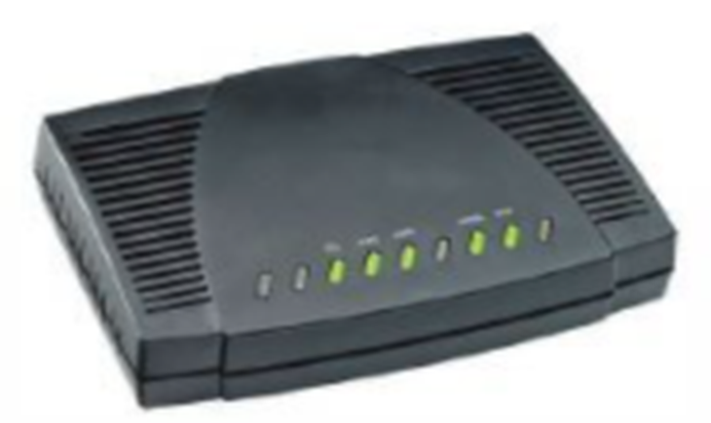

Tên của thiết bị mạng này là gì?
A. Thiết bị Hub
B. Thân máy tính
C. Đầu thu TV
D. Modem mạng
A B C D

Slide 15

Hướng dẫn về nhà
Học thuộc bài, xem lại nội dung đã học.
Làm bài trắc nghiệm hệ thống kiến thức theo đường link:
https://forms.gle/vyVTe3SfK8uB8PFT9
- Thực hành :
1. Các loại dây cáp mạng thông dụng (tìm hiểu về tên, kí hiệu, hình dạng, màu sắc, cấu tạo lõi bên trong)
2. Switch thông dụng (Hình dạng, ngày sản xuất, số cổng gắn cáp)
- Xem trước nội dung bài 3: MẠNG CÓ DÂY VÀ MẠNG KHÔNG DÂY

Slide 16


Kính chúc quý thầy, cô giáo cùng các em sức khoẻ
Chúc các em học tốt !
Xin chân thành cảm ơn

